Slide 1







4 - 1
القاسمُ المشتركُ الأكبرُ

Slide 2



الاستراتيجيات المستخدمة في درسنا
العصف الذهني
التعلم الثنائي
التصفح
البطاقات الملونة
التعلم الفردي

Slide 3





استراتيجية التصفح
سنتعلم في درسنا ..
تحديد القواسم المشتركة
إيجاد ( ق . م . أ ) بكتابة القواسم في قائمة منظمة
إيجاد ( ق . م . أ ) بالتحليل إلى العوامل الأولية

Slide 4




أسئلة البناء
حلل كل من الأعداد التالية إلى العوامل الأولية .
10
6
تعرفنا سابقاً على ..
العامل
العدد الأول
التحليل إلى العوامل الأولية
5
×
2
3
×
2
ما القواسم المشتركة
بين العددين 6 ، 10
سنتعرف اليوم على طرق إيجاد
القاسم المشترك الأكبر

Slide 5
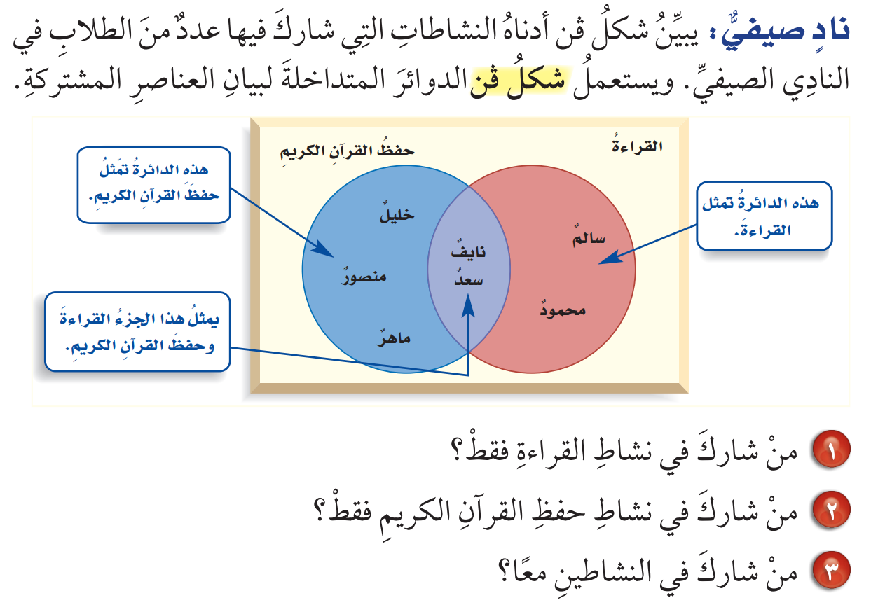
نشاط
سالم ، محمود
خليل ، منصور ، ماهر
نايف ، سعد

Slide 6
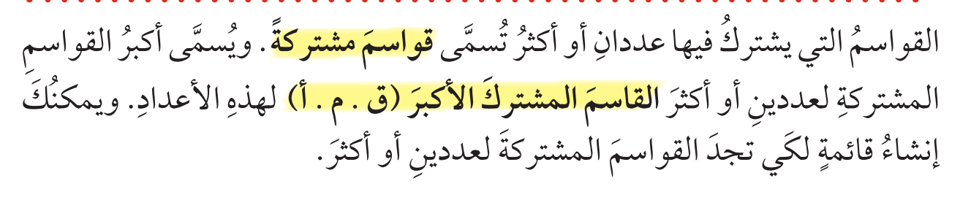
تدريس

Slide 7
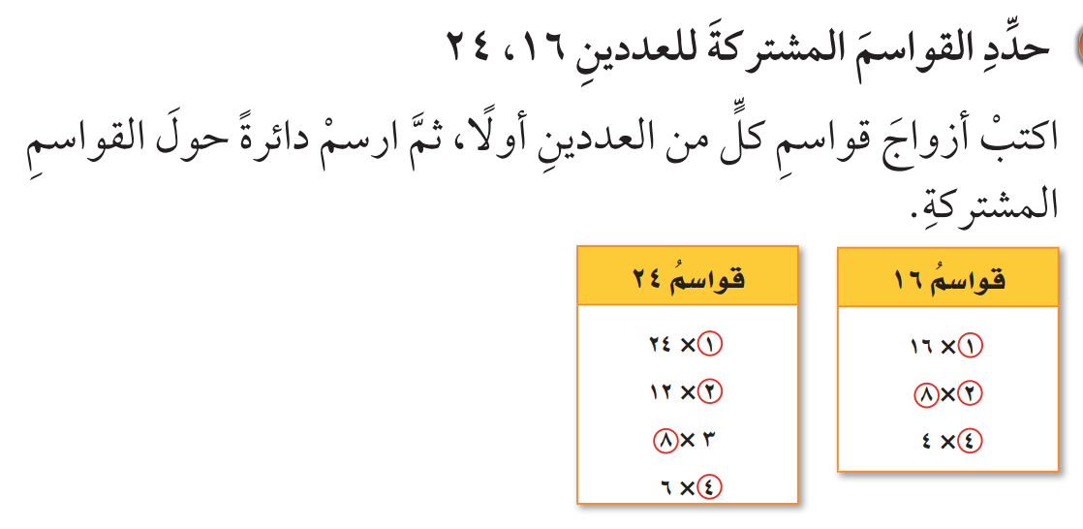
تحديد القواسم المشتركة
1
قواسمُ 24
قواسمُ 16
إذنِ القواسم المشتركةُ هِيَ :

Slide 8

تحديد القواسم المشتركة
التعلم الفردي
تحقق من فهمك
قواسمُ 60
قواسمُ 25
أ
25 ، 60

Slide 9
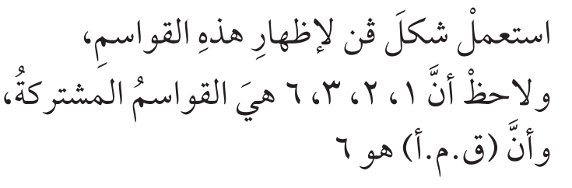
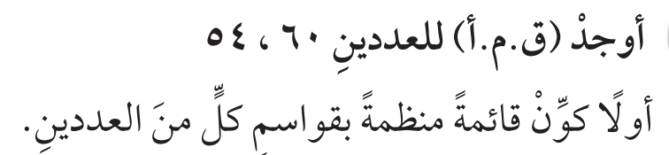
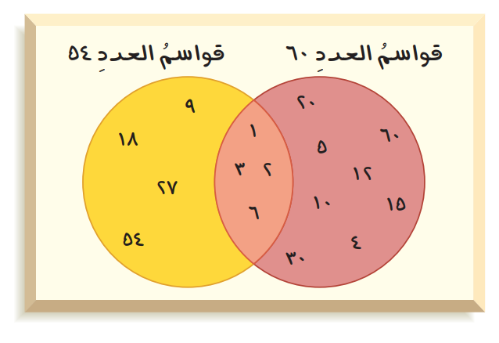
إيجاد ( ق.م.أ ) بكتابة القواسم في قائمة منظمة
2

Slide 10
إيجاد ( ق.م.أ ) بكتابة القواسم في قائمة منظمة
التعلم الفردي
تحقق من فهمك
35 ، 60
ج

Slide 11

إيجاد ( ق.م.أ ) بكتابة القواسم في قائمة منظمة
التعلم الفردي
تحقق من فهمك
12 ، 19
ه
سؤال الألماسي
عشر نقاط

Slide 12

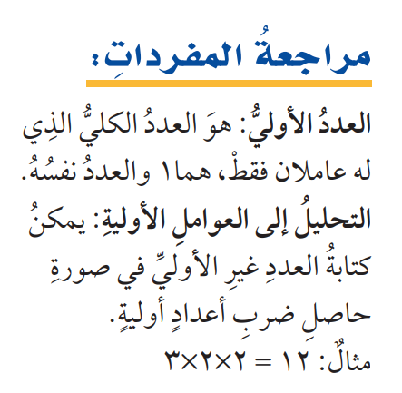
إيجاد ( ق.م.أ ) بالتحليل إلى العوامل الأولية
3

Slide 13
إيجاد ( ق.م.أ ) بالتحليل إلى العوامل الأولية
التعلم الثنائي
تحقق من فهمك
12 ، 66
و

Slide 14
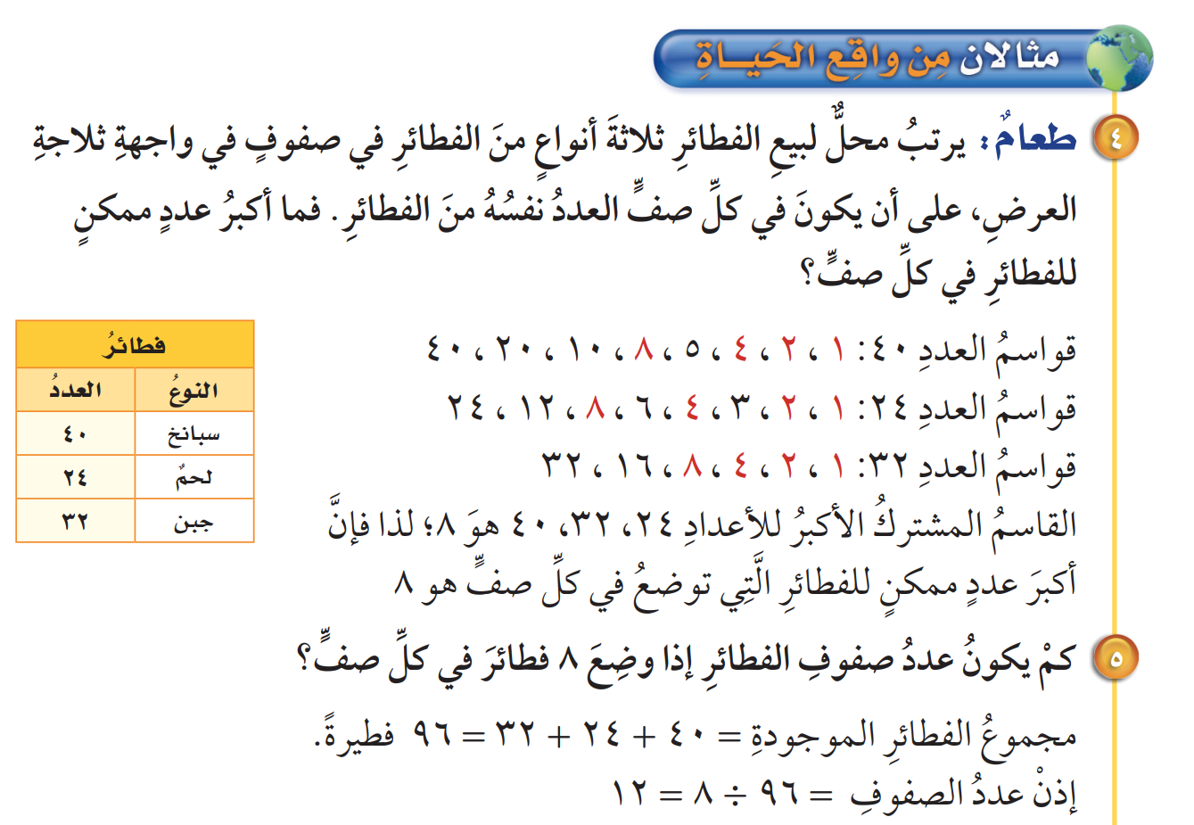
حوار ومناقشة

Slide 15
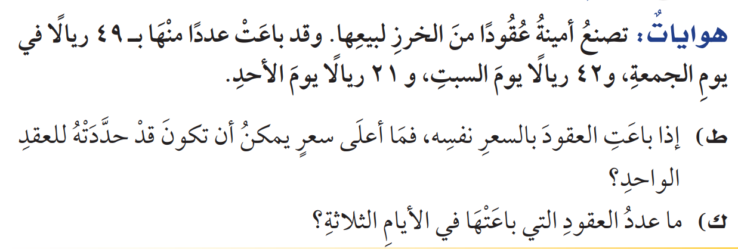
التعلم الثنائي
تحقق من فهمك

Slide 16





خوارزمية إقليدس
عملية الطرح المتتالية
يتم إيجاد القاسم المشترك الأكبر
بعدد من الطرق منها ..
كتابة القواسم في قائمة منظمة
التحليل إلى العوامل الأولية
هل يوجد
طريقة أخرى ؟

Slide 17



البطاقات الملونة
تأكد
تدرب وحل المسائل
حدد القواسم المشتركة لكل مجموعة أعداد مما يأتي
36 ، 90
أوجد ( ق.م.أ ) لكل مجموعة أعداد مما يأتي .
12 ، 18
حدد القواسم المشتركة لكل مجموعة أعداد مما يأتي
45 ، 75
أوجد ( ق.م.أ ) لكل مجموعة أعداد مما يأتي .
24 ، 60
حدد القواسم المشتركة لكل مجموعة أعداد مما يأتي
، 14
أوجد ( ق.م.أ ) لكل مجموعة أعداد مما يأتي .
8 ، 32
10
9
1
12
4
3

Slide 18

تدرب وحل المسائل
التعلم الفردي
29

Slide 19
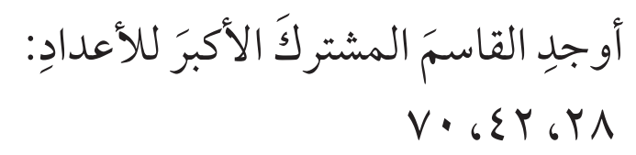
التعلم الثنائي
تدريب على اختبار
30

Slide 20


  موقع مجموعة
  رفعة التعليمية
  الواجب
  منصة مدرستي
  قناة الأستاذة
  فاطمه صالح السبيعي

